Slide 1


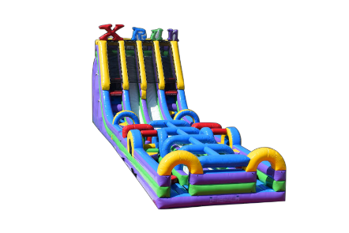
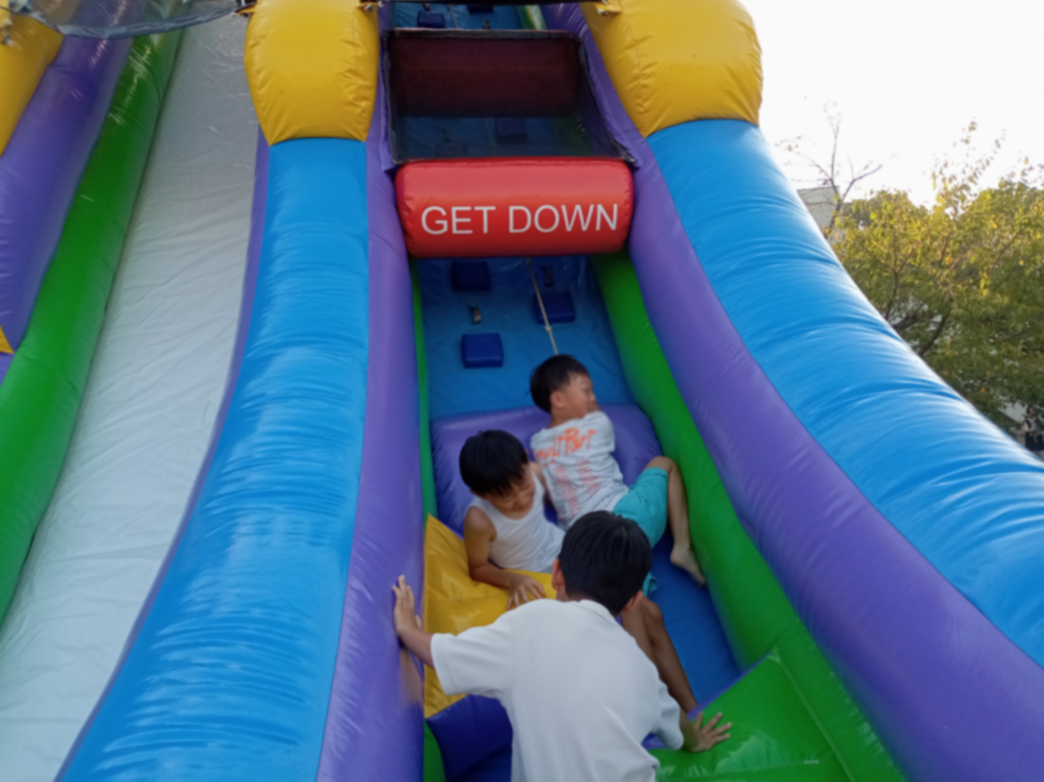
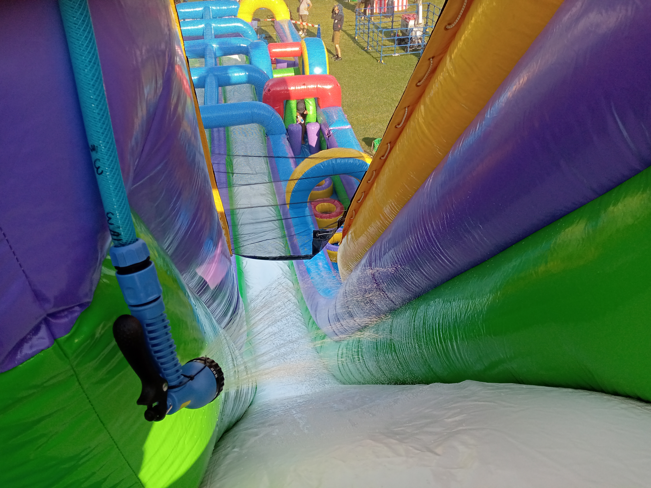
エクストリームウォータースライダー
奥行約18ｍの巨大なウォータースライダー！
ビーチはもちろん、駐車場からグラウンドまでいろんな場所で設置可能です。
ロープと足場を利用して上まで登ります。
水を流して勢いよく滑ります。
●サイズ：W5.8×D18.3×H6.7ｍ
●電源：100V15A×3回路
●送風機：1500ｗ×2台 400W×2台
●対応人員：10名 ●運営要員：4名 ●備考：発送不可
●対象年齢：3～12歳（小学生まで）※保護者同伴不可
●備考：発送不可。水を使用するので水道設備が必要です。また、その場で排水ができる場所、濡れてもかまわない場所での運営となります。

